Slide 1
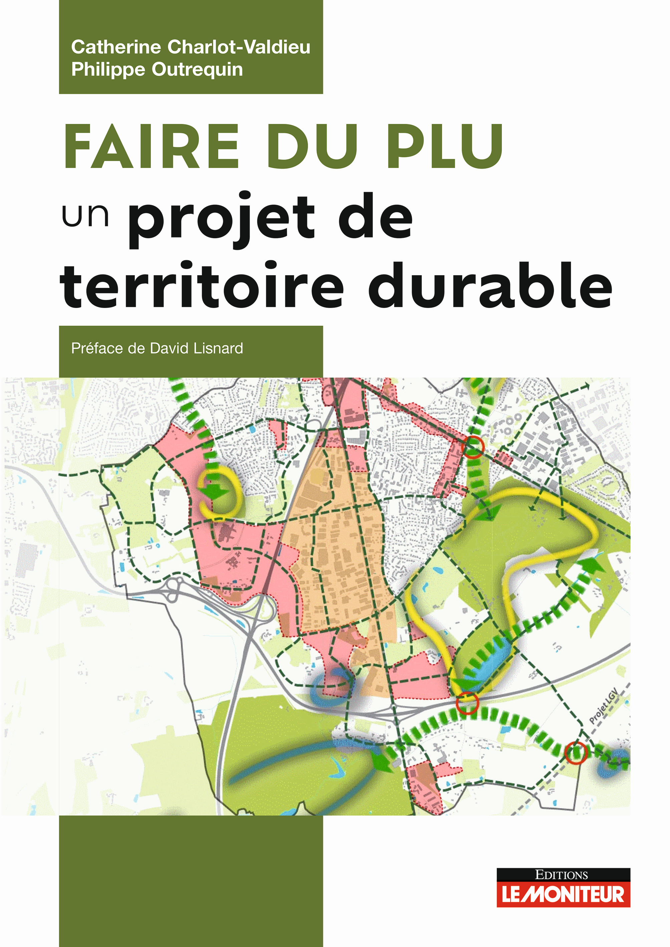
Comment les PLU/PLUi peuvent créer les conditions favorables à la transition écologique et énergétique et au développement durable ?
Contact : outrequin.philippe@gmail.com
Septembre 2023

Slide 2
Objectifs de l’ouvrage
Montrer (extraits et exemples de PLU) les réponses apportées par les collectivités locales à ces enjeux de développement durable
Réponses concrètes et opposables écrites dans les OAP et les règlements
Analyse de près de 200 PLU et 76 PLU/PLUi cités
Ne dit pas comment faire un PLU pour un territoire durable mais dit comment les collectivités locales traduisent ces enjeux dans leur document d’urbanisme
Pour chaque objectif : des fiches opérationnelles expliquent pourquoi, indiquent le cadre réglementaire et présentent des bonnes pratiques
Un livre – ressource destiné à être feuilleté pour rassurer les décideurs : ailleurs aussi, des initiatives innovantes ont été prises et sont possibles.

Slide 3
Les multiples enjeux du territoire
Les territoires sont soumis à une multitude de contraintes : changement climatique, économie d’espace, emploi, pouvoir d’achat, finances publiques locales…
Deux modèles qui s’opposent dans l’espace médiatique et politique
Décroissance : réduction de la consommation du fait de normes et de prescriptions de plus en plus fortes : « écologie punitive » ou mode de vie frugal, la fin du modèle social français ?
Croissance verte : investir et développer la R&D pour de nouveaux modes de production et de consommation. Impacts à court terme sur la consommation (inflation, besoin accru de financement) ➔ vers une nouvelle croissance et de nouvelles règles de financement du modèle social, une sobriété choisie et non contrainte, des besoins d’investissement, des emplois nouveaux

Slide 4
Les PLU/PLUi
Une multitude d’objectifs contradictoires :
  Limiter l’artificialisation des sols vs besoin de logement, de création d’activité et réindustrialisation (manque 113 000 ha d’ici 2030)
  Réduire les émissions de carbone vs réduire les consommations et dépenses énergétiques
  S’adapter au changement climatique vs des règles d’urbanisme et de construction plus conservatrices
  Faire une ville pour tous vs ville faite pour et par les hommes
  Ville centrifuge vs ville archipel
  Démocratie représentative vs démocratie participative

Slide 5
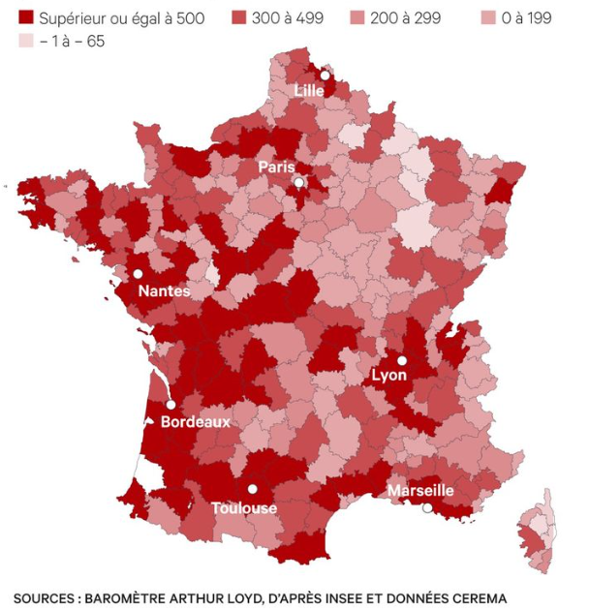
Le ZAN ou la ville nature
La loi ZAN (22/08/2021) a du sens : préserver les espaces agricoles (fiche 5.4.10) et forestiers, la biodiversité, freiner la périurbanisation…
Mais peut priver des bassins d’emplois de leur capacité de développer les logements et les activités économiques (manque 113 000 ha dans les bassins d’emplois en France d’ici 2030)
Notes:
La Loi ZAN du 22/08/2021 vise à densifier les zones U, à réduire les zones AU et à sanctuariser les zones N et A afin de diviser par 2 la consommation de sols non artificialisés d’ici 2031 (par rapport à la période 2011/2020) et d’atteindre le zéro artificialisation nette (après compensation) d’ici 2050.

Slide 6
Des réponses complexes et coûteuses
La densification des zones urbanisées
  Développement de l’habitat dense individualisé (fiche 2.3.4)
  Densification douce à l’intérieur des parcelles ou démarche Bimby (fiche 2.3.5)
  Densification verticale (fiche 2.3.6)
  La valorisation des friches, des sites et sols pollués (fiche 5.6.16)
  La revitalisation des centres bourgs ou centres villes dégradés (Partie 2),
Des exigences pour réussir cette densification :
  Mieux intégrer la nature dans les projets d’aménagement (fiche 5.2.2)
  Renaturer certains espaces (fiche 5.2.3), compensation ou aménagement paysager
  Mettre en évidence des trames vertes et bleues sans discontinuité (fiches 5.5.11, 12, 14 et 15), préserver les zones humides (fiche 5.5.13).
  Préserver la place de l’arbre en ville (fiche 5.2.4),
  Favoriser la place de l’agriculture urbaine (fiche 5.4.7), des jardins collectifs (fiche 5.4.9) et des circuits courts (fiche 5.4.8)
Un besoin de qualité des espaces urbains et des logements
  Qualité des espaces publics, des espaces verts, des logements à haute qualité d’usage
  Optimiser le coût résidentiel (logement + mobilité)
Notes:
La Loi ZAN du 22/08/2021 vise à densifier les zones U, à réduire les zones AU et à sanctuariser les zones N et A afin de diviser par 2 la consommation de sols non artificialisés d’ici 2031 (par rapport à la période 2011/2020) et d’atteindre le zéro artificialisation nette (après compensation) d’ici 2050.
Garantir la mixité fonctionnelle, la qualité des espaces publics et des espaces verts, créer un lien entre le logement et l’espace public
Donner au logements une qualité d’usage élevée (traversants, avec balcons, de taille suffisante, bien éclairé…)
Assurer la baisse du coût résidentiel (logements + mobilité)

Slide 7
Le logement durable
La décarbonation poussée par l’Etat
Le besoin d’améliorer le logement pour réduire la dépense et la consommation d’énergie et éliminer les passoires thermiques à l’aide des PLU/PLUi (en coordination avec les PCAET) :
  Privilégier l’architecture bioclimatique et les principes saisonniers pour la conception (fiche 3.2.1), l’orientation des bâtiments (fiche 3.2.2), favoriser la compacité des bâtiments (fiche 3.2.3), optimiser les ouvertures (fiche 3.2.4).
  Permettre des marges de recul pour éviter les ombrages excessifs (fiche 3.3.5), s’assurer qu’aucun article du règlement n’empêche l’ITE (fiche 3.3.6), permettre l’isolation des toitures (fiche 3.3.7).
  Donner des règles (OAP) pour la réhabilitation énergétique des bâtiments (fiche 3.3.8)
  Favoriser le développement des énergies renouvelables (fiche 3.4.9) ainsi que leur intégration architecturale, paysagère et sanitaire (fiche 3.4.10)
  Développer les réseaux de chaleur durable (fiche 3.4.11)
  Construire ou rénover des bâtiments à haute performance énergétique ou à énergie positive (fiche 3.5.12) ou passifs (fiche 3.5.13)
  Réduire l’empreinte carbone des bâtiments (fiche 3.5.14)
  Créer des territoires à haute performance énergétique (fiche 3.5.15) ou post-carbone (fiche 3.5.16)

Slide 8
L’adaptation au dérèglement du climat
Comment réduire la vulnérabilité des territoires face au changement climatique, comment adapter les bâtiments par rapport aux règles d’urbanisme ?
  Lutter contre les ilots de chaleur urbains lors de la conception des bâtiments (fiche 4.3.1), par le choix des matériaux de surface (fiche 4.3.2), en évitant les systèmes de climatisation active, en intégrant la nature en ville (fiche 4.3.3).
  Favoriser le développement des toitures végétalisées (chap. 4.4), recourir au coefficient de biotope
  Respecter le cycle de l’eau et l’accès à l’eau potable (fiche 4.5.5), gérer les eaux de pluie au plus près de leur point de chute (fiche 4.5.4), prévenir les risques d’inondations (fiche 4.5.6), gérer / valoriser les eaux usées (fiche 4.5.7).
Source Robin Dagois, Plante & Cité

Slide 9
La ville inclusive, pour tous
La ville inclusive doit se préoccuper de toutes les catégories de personnes; longtemps la ville a été conçue pour des automobilistes et plus souvent pour les hommes. Aujourd’hui :
  Un urbanisme au féminin doit être conçu pour proposer des espaces auxquels les femmes ont aussi accès (fiche 6.2.3)
  Les personnes âgées ou handicapées doivent aussi avoir des aménagements appropriés tels que des espaces verts de proximité, des parcours de promenade adaptés… (fiche 6.2.4)
  Trop souvent, les jeunes et notamment les adolescents et davantage encore les adolescentes sont oubliés dans les aménagements publics et dans les PLU (fiche 6.2.5).
Une ville saine pour ses habitants et usagers. Comment :
  assurer le bien-être aux habitants (fiche 6.3.6),
  améliorer la qualité de l’air (fiche 6.3.7), réduire les nuisances acoustiques (fiche 6.3.8)
  Limiter les rayonnements électromagnétiques (fiche 6.3.9).

Slide 10
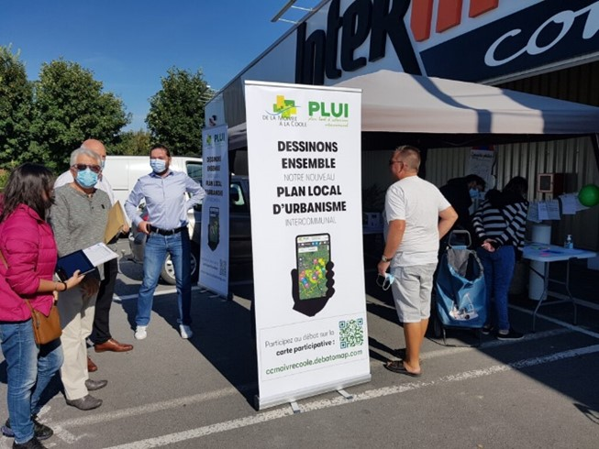
Le PLU : un projet humain
Partager la vision des élus avec la population: la difficulté de chacun de se projeter sur une dizaine d’années et la confrontation avec les parties prenantes
Le PLU : un projet humain à travers un document technique
Au-delà du document technique, le PLU doit être « le récit de la ville [qui] parviendra à reconstruire le lien avec la population qu’à partir du moment où il sera capable de parler d’autres choses que des questions d’intérêt général et acceptera de réintroduire la question de l’individu, de sa pratique, de ses modes de vie et de sa subjectivité » (Vincent Guillaudeux)
« Comment je vis là où je vis » (J.Y. Chapuis)… induit une réflexion sur le mode d’habiter, essentiel pour la fabrique de la ville : questions d’identité, de lieux de vie et de consommation, des modes de déplacements, des services…

Slide 11
Les auteurs
Catherine Charlot-Valdieu et Philippe Outrequin sont tous deux économistes, avec une spécialisation plus marquée pour les bâtiments, l’énergie et les quartiers durables.
Après avoir conduit des recherches dans des structures différentes (CNRS et CSTB), ils ont décidé il y a plus de 20 ans de travailler ensemble comme consultants pour favoriser la mise en œuvre de stratégies et d’actions de développement durable à l’échelle des territoires, des villes et des quartiers.
Ils ont été parmi les premiers, dès 2001, suite à la Loi SRU, à chercher à intégrer la qualité environnementale et le développement durable dans les PLU, élaborant des PADD, participant à l’élaboration de PLU, animant des groupes de travail ou des formations sur ce sujet.
Les deux auteurs ont coordonné des projets de recherche européens et de nombreuses publications scientifiques ; ils ont publié ensemble plus d’une quinzaine d’ouvrages, notamment aux Editions du Moniteur : Maisons individuelles passives (2019), Mener un projet de construction ou d’aménagement en coût global (2018), Réhabilitation énergétique des logements (2018), Bâtiments passifs tertiaires (2017), Nouvelles architectures écologiques (2016), Concevoir et évaluer un projet d’écoquartier (2012).

Slide 12
Merci
pour votre
attention
Contact : outrequin.philippe@gmail.com
Février 2024

